Slide 1
Устройство детской игровой площадки на улице Советской деревни Явлено-Покровка Павлоградского муниципального района Омской области

Slide 2
Проблемы, на решение которой направлен проект:
Одной из основных проблем в сфере благоустройства общественных территорий деревни является отсутствие элементов благоустройства, таких как скамейки, урны, детские и спортивные площадки, доступные для всех жителей населенного пункта. Вопрос по установке детской игровой площадки стоит остро и назрел он давно. В нашем поселении есть сельский дом культуры, где дети совместно с родителями могут проводить свободное время, заниматься в кружках, хоровых и вокальных группах. Но этого недостаточно, ведь очень хочется, чтобы наши дети больше времени проводили на свежем воздухе! Нужно отвлечь детей от телефонов и компьютеров! Нужно обеспечить активную занятость детей, способствовать укреплению детского здоровья, ведь прогулки и активный отдых на свежем воздухе – это необходимый компонент здорового образа жизни. Играя, ребенок развивается! Необходимо отметить важную роль детской игровой площадки для родителей, занимающихся подсобным хозяйством. В основном жители деревни занимаются разведением личного подсобного хозяйства, так как у многих это единственный источник дохода, и на полноценное развитие ребенка у них чаще всего не хватает времени, дети порой предоставлены сами себе, а детская игровая площадка позволит занять детей и оградить их от опасных необдуманных поступков и ситуаций, угрожающих здоровью, позволит родителям лучше контролировать своих детей.

Slide 3
Предложения по решению проблемы:
Проблему детского досуга поможет решить установка детской игровой площадки, здесь проводить свободное время совместно с родителями, бабушками и дедушками смогут не только самые маленькие жители нашей деревни, но ребята постарше. Планируется что, на детской игровой площадке будет установлено оборудование как для малышей, (качели, песочница, детские игровые комплексы) так и спортивные тренажеры, и турники для подростков. Для безопасного нахождения детей на игровой площадке будет установлено металлическое ограждение. В реализации проекта примут непосредственное участие жители деревни. В настоящее время жителями уже проведен субботник по очистке от сорной растительности земельного участка, предназначенного под оборудование детской игровой площадки. Запланировано их участие в озеленении. АО «Нива» гарантирует не только финансовое, но и трудовое участие в реализации проекта, им будет предоставлена техника для выравнивания земельного участка. Нужно сделать игровую площадку местом не только для игр и развлечений детей, но местом общения всех жителей нашей деревни, для этого на площадке будут установлены садовые диванчики и скамейки. Наша детская площадка - это самое лучшее средство направить неуемную детскую энергию в правильное русло и обеспечить оптимальное сочетание «приятного» и «полезного», что всегда достигается с большим трудом, особенно в вопросах, касающихся воспитания подрастающего поколения. Игра на детской площадке пополняет силу, здоровье, ловкость. И, в конце концов, это оживленная деятельность, которая так нужна ребенку.

Slide 4
Проведен конкурс рисунков среди юных жителей сельского поселения «О чем мечтают дети?».

Slide 5
Выбрано место для размещения детской игровой площадки

Slide 6
Рядом расположены школа, детский сад, сельский клуб

Slide 7
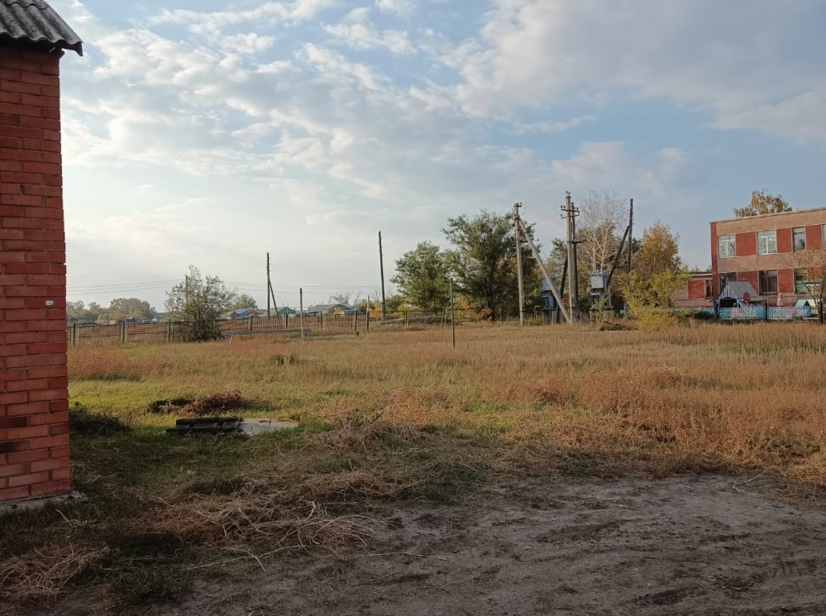
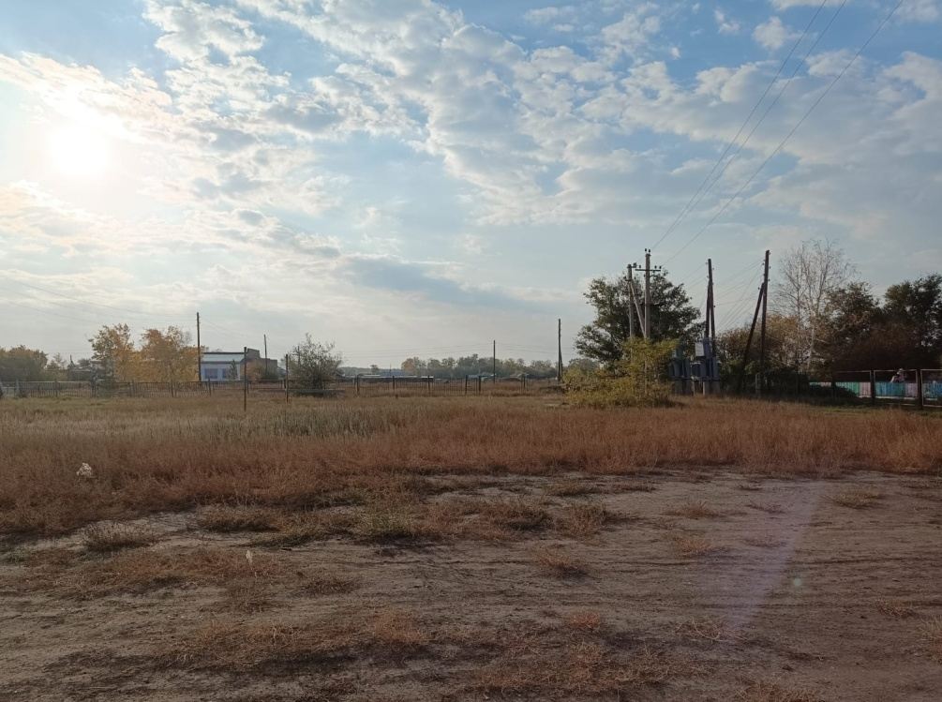
Состояние объекта в настоящее время

Slide 8
Проведено собрание граждан

Slide 9
На собрании жителей поселения было принято решение строительства детской игровой площадки, определены формы и размеры участия населения, юридических лиц и индивидуальных предпринимателей в реализации проекта, создана инициативная группа, ответственных за направление инициативного проекта в администрацию сельского поселения, а также осуществление иных действий в рамках участия в отборе инициативных проектов

Slide 15
Общая стоимость инициативного проекта:
2 217 235,19 руб., из них: Средства местного бюджета Нивского сельского поселения Павлоградского муниципального района Омской области – 113 079,00 руб. Объём инициативных платежей обеспечиваемый инициатором проекта, в том числе: 73 412,00 руб. - денежные средства граждан – 26 850,00 руб. - денежные средства ЮЛ и ИП – 46 562,00 руб.

Slide 16
Поддержите наш проект!
Спасибо за внимание.

